Slide 1

Dönüşüm Yönetim Danışmanlığı
Plan Değil, Sonuç Teslim Ediyoruz. Sadece tavsiye vermiyoruz, birlikte uyguluyoruz ve kalıcı sistemler kuruyoruz.

Slide 2


SORUN ANALIZI
Neden Klasik Danışmanlık Yetmiyor?
Şirketler sıklıkla kapsamlı danışmanlık raporları ve etkileyici sunumlar alıyor, ancak sahada sonuçlar değişmiyor. Peki neden?
Detaylı planlar hazırlanıyor ama uygulama zayıf kalıyor
Yönetim kararlı olsa da ekipler eski alışkanlıklarına bağlı kalmaya devam ediyor
Takip mekanizması yetersiz kaldığı için 3 ay sonra eski düzene geri dönüş yaşanıyor
Teorik çerçeveler günlük operasyona dönüştürülemiyor
Asıl Sorun: Plan eksikliği değil, uygulama ve takip eksikliği. İşte tam bu noktada devreye giriyoruz.

Slide 3

HAKKIMIZDA
Dönüşüm Yönetim Danışmanlığı'nın Rolü
Uzmanlık Alanımız
Çalışma Yaklaşımımız
Hedefimiz
Yönetim ve organizasyon alanında derinlemesine uzmanlık ve saha deneyimi
Saha odaklı, uygulamacı danışmanlık modeli ile gerçek sonuçlar üretiyoruz
Şirketlerde kalıcı performans artışı ve kültürel dönüşüm sağlamak
Biz sadece ne yapmanız gerektiğini söyleyen değil, nasıl yapacağınızı göstererek yanınızda olan bir iş ortağıyız. Ekibinizle omuz omuza çalışıyor, sonuç alana kadar yanınızda kalıyoruz.

Slide 4



Temel Farkımız: Klasik Danışman vs Dönüşüm Yönetim
Klasik Danışman
Dönüşüm Yönetim
Detaylı raporlar yazar
Sahada uygulama yapar
Teorik tavsiyeler verir
Ekiple birlikte çalışır
Proje bitince ayrılır
Sonuç alana kadar kalır
Stratejik çerçeve sunar
Günlük operasyona dokunan pratik çözümler getirir
Sizin için önemli olan teorik bilgi değil, iş sonuçlarınızdaki somut iyileşmedir. Biz de tam buna odaklanıyoruz.

Slide 5

Somut Faydalar: Maliyetler, Kârlılık ve Verimlilik
Çalışmalarımızın temel hedefi, şirketinizin alt çizgisine doğrudan etki eden iyileştirmeler sağlamaktır:
Gereksiz Maliyetleri Azaltmak
Verimsizlikleri ve israfı görünür hale getiriyor, süreçleri sadeleştirerek gereksiz harcamaları elimine ediyoruz. Tedarik, operasyon ve genel giderlerde önemli tasarruflar sağlıyoruz.
Süreçleri Hızlandırmak
Darboğazları tespit ediyor, akışları optimize ederek teslimat sürelerini kısaltıyoruz. Hız artışı hem müşteri memnuniyetini hem de operasyonel verimliliği yükseltiyor.
Kârlılığı Artırmak
Satış, operasyon ve finans tarafında koordineli iyileştirmelerle kâr marjlarınızı güçlendiriyoruz. Gelir artışı ve maliyet kontrolü ile çift taraflı etki yaratıyoruz.
Kalıcı Sistem Kurmak
Bu iyileştirmelerin geçici olmaması için sürdürülebilir bir yönetim sistemi kuruyoruz. Böylece kazanımlar uzun vadede korunuyor ve gelişmeye devam ediyor.

Slide 6
METODOLOJI
Yaklaşımımızın 3 Temel Ayağı
3. Uygulama ve Takip
2. Tasarım
Sahada bizzat göstererek uyguluyoruz. Net hedefler ve KPI'larla düzenli takip ediyoruz. Sonuç alana kadar yanınızdayız.
1. Teşhis
Gerçekçi ve uygulanabilir yol haritası oluşturuyoruz. Kaynaklarınıza ve kurumsal kültürünüze uygun çözüm seti geliştiriyoruz.
Mevcut süreçlerin detaylı analizi ve veri ile gözleme dayalı durum tespiti yapıyoruz. Sorunların kök nedenlerini belirliyoruz.

Slide 7

Teşhis Aşaması: Neredeyiz? Neyi Kaybediyoruz?
İyileştirmeden önce mevcut durumun net fotoğrafını çekiyoruz. Bu aşamada:
Üst yönetim ile stratejik görüşmeler gerçekleştiriyoruz
Orta kademe ve ekip üyeleriyle derinlemesine görüşmeler yapıyoruz
Süreç ve organizasyon yapısını analiz ediyoruz
Kritik verimlilik ve kârlılık kayıplarını tespit ediyoruz
Kısa ve öz bir "Dönüşüm Skoru" raporu hazırlıyoruz
Bu aşama, değişimin temelini oluşturur ve tüm paydaşların aynı sayfada olmasını sağlar.

Slide 8

Tasarım Aşaması: Yol Haritamız Nasıl Oluşuyor?
1
2
Önceliklendirme
Hedef Belirleme
Satış, operasyon, maliyet, müşteri deneyimi gibi odak alanlarını belirliyor ve önceliklendiriyoruz
Her odak alanı için net, ölçülebilir hedefler ve beklenen sonuçlar tanımlıyoruz
3
4
Sorumluluk Dağılımı
Zaman Planı
Her hedef için sorumlu kişileri ve destek ekiplerini net olarak belirliyoruz
Gerçekçi milestonelar ve kontrol noktaları ile detaylı bir zaman çizelgesi oluşturuyoruz
Gereksiz karmaşıklıktan uzak, sade ve uygulanabilir bir plan ile ilerliyor, her adımın şirketinizin gerçeklerine uygun olmasını sağlıyoruz.

Slide 9

Tasarım Aşaması
Yol Haritamız Nasıl Oluşuyor-2?
Teşhis sonrasında, şirketinize özel, uygulanabilir bir yol haritası tasarlıyoruz. Bu aşamada teorik mükemmellik değil, pratik uygulanabilirlik önceliğimizdir. Her adımın gerçek hayatta nasıl çalışacağını düşünerek ilerliyoruz.
Doğru Yöntem
1
Kuruluş organizasyon yapısı, kurum kültürü, işletme yönetimi, liderlik yaklaşımı, iş yapma yöntemleri, toplantı kültürü dönüşümü
Doğru Sistem
2
Öncelikli Odak Alanları ile ilgili temel sorunların çözümü ve geliştirilmesi:
Satış süreçleri, operasyonel verimlilik, Finans ve Nakit akışı, maliyet yönetimi, müşteri deneyimi, performans yönetimi, süreçler vs
Doğru Strateji
3
Uzun dönemli sorunların çözümü
Sermaye yatırımı, hedefler, rekabet ve ürün stratejisi, ortaklık yapısı, devralma, elden çıkarma veya kurumsal yenilenme
Yol haritamız, gereksiz karmaşıklıktan uzak, sade ve anlaşılırdır. Ekiplerinizin sahiplenebileceği, günlük işlerinde kullanabilecekleri bir plandır.

Slide 10

UYGULAMA
Sahadayız: Göstererek Uygulama
Burada teoriden pratiğe geçiş yapıyoruz. Danışmanlarımız ekibinizle birlikte süreç içinde yer alır ve "nasıl yapılacak?" sorusunun cevabını sahada verir.
Ekiplerinizle Birlikte:
Yeni süreçlerin denenmesi ve iyileştirilmesi
Toplantı yapısı ve karar alma mekanizmalarının düzenlenmesi
Raporlama ve takip sistemlerinin kurulması
Davranış değişimi için bire bir koçluk ve mentorluk
Günlük operasyona dokunan pratik çözümlerin uygulanması
Bu süreçte ekibiniz sadece izleyici değil, aktif katılımcı olur. Böylece öğrenme ve sahiplenme maksimum düzeyde gerçekleşir.

Slide 11

Takip ve Sürdürülebilirlik: Sonuç Alana Kadar Yanınızdayız
Haftalık Performans Toplantıları
1
Kısa dönemli hedeflerin takibi ve hızlı aksiyon planları
2
Net KPI Setleri
Siparişten teslimata süre, birim maliyet, satış kapanma oranı, müşteri memnuniyeti gibi ölçümler
Sapma Yönetimi
3
Hedeflerden sapmalar için anında müdahale ve düzeltici aksiyonlar
4
Sistem Devri
Yönetim ve ekip için sürdürülebilir takip sisteminin teslimi ve eğitimler
Danışmanlık bitmeden önce, kurulan sistemin şirkette bir "sistem sahibi"ne devri ve gerekli eğitimleri tamamlıyoruz.

Slide 12
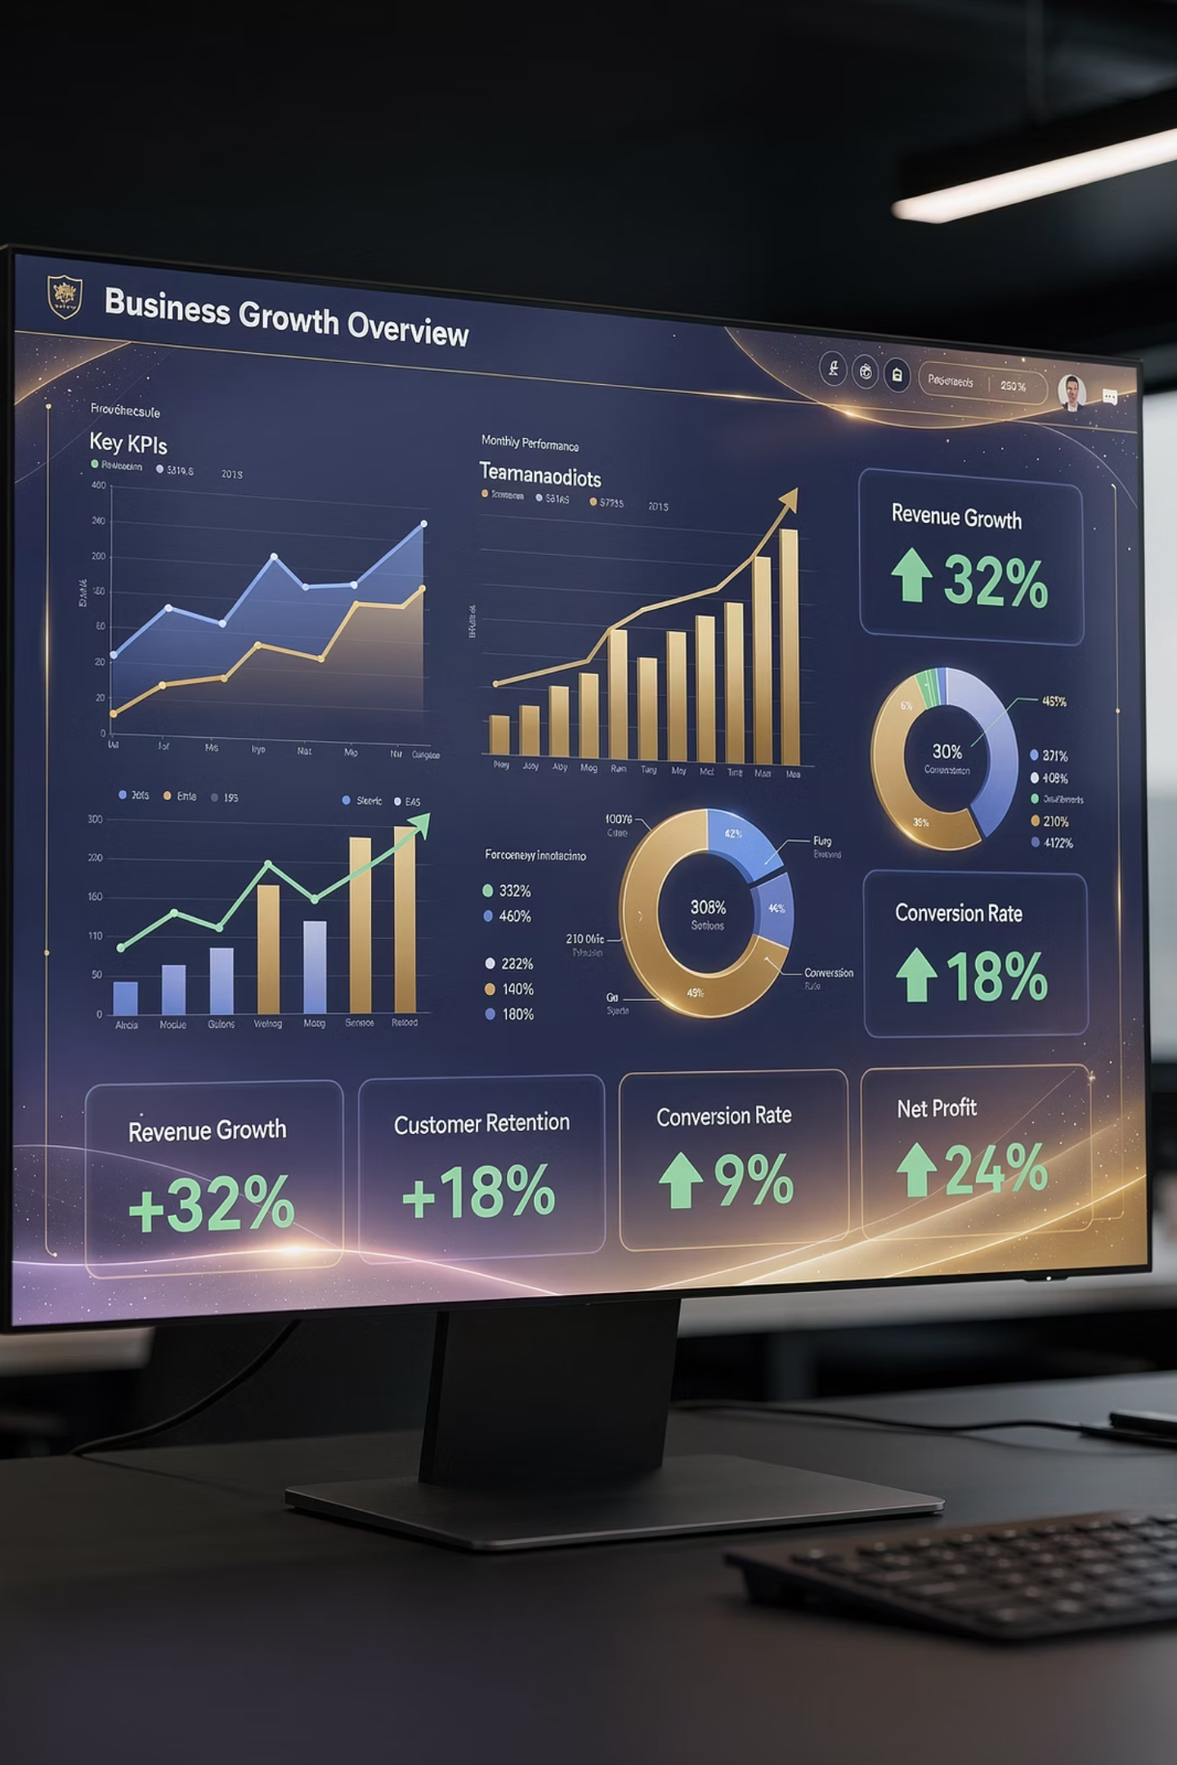

Sağladığımız Katma Değer: Somut Çıktılar
25%
15%
30%
Operasyonel Verimlilik
Maliyet Azalması
Karar Alma Hızı
Süreç iyileştirmeleri ile tipik verimlilik artışı
Gereksiz harcamaların eliminasyonu ile ortalama tasarruf
Net süreçler ve yetki dağılımı ile hız artışı
20%
Kârlılık Artışı
Verimlilik ve maliyet iyileştirmelerinin toplam etkisi
Bu rakamlar geçmiş projelerimizden elde edilen ortalama değerlerdir. Her şirketin durumu farklıdır ve sizin için özel hedefler belirleyeceğiz.
Değerimizi hissiyatta değil, rakamlarda göstermeyi tercih ediyoruz. Çalışmalarımızın başarısını net, ölçülebilir sonuçlarla ispatlıyoruz.

Slide 13




Dönüşüm Yönetim Danışmanlığı
Takip Ettiğimiz Performans Göstergeleri (Örnekler)
30%
15%
Siparişten Teslimata Süre
Birim Maliyet
Hedef: %30 azalma
Hedef: %15 düşüş
25%
40%
Satış Kapanma Oranı
Müşteri Şikayetleri
Hedef: %25 artış
Hedef: %40 azalma
Sapmalar olduğunda panik yapmıyoruz, hızlı aksiyon planları devreye sokuyoruz. Yönetim ve ekipleriniz için sürdürülebilir bir takip sistemi kuruyoruz. Böylece biz ayrıldıktan sonra da dönüşüm devam ediyor.

Slide 14

Danışmanlık Sonunda Şirkette Ne Kalıyor?
İşletmenizin potansiyelini ortaya çıkaran stratejik danışmanlık çözümleri

Slide 15

Sürdürülebilir Sistem: Biz Yokken de İşleyen Düzen
Bizim için asıl başarı, danışmanlık bittiğinde de şirketinizin aynı düzen içinde yürümesidir. Bu nedenle sadece performansı artırmakla kalmıyor, firmada güçlü bir yönetişim yapısı ve sürdürülebilir bir sistem kurmaya odaklanıyoruz.
Kişilere Değil, Sürece Dayalı
Net Görev ve Sorumluluklar
Sistem kişilere bağlı değil, tanımlı süreç ve kurallara dayanır. Bu sayede personel değişikliklerinde bile düzen bozulmaz.
Tüm görev ve sorumluluklar yazılı ve nettir. Herkes neyi, nasıl, ne zaman yapacağını bilir.
Standart Karar Mekanizmaları
Özerk Takip Sistemi
Karar alma ve toplantı düzeni standarttır, kişiye göre değişmez. Tutarlı ve öngörülebilir yönetim sağlanır.
Raporlama ve performans takibi, danışman olmadan da devam eder. Sistem kendini izler ve düzeltir.
Hedefimiz: Biz ayrıldığımızda da tıkır tıkır işleyen bir mekanizma bırakmak. Yönetim değişse bile işleyiş bozulmaz.

Slide 16
Strateji ve Başarıya Giden Yol
Yönetişim Modeli
Toplantı Sistemi
Tanımlı yönetişim yapısı, yetki-sorumluluk matrisi ve net karar alma mekanizmaları
Standartlaştırılmış toplantı takvimi, gündem şablonları ve karar kayıt formatları
Süreç Dokümantasyonu
KPI ve Raporlama
Yazılı iş süreçleri, akış şemaları ve kritik kontrol noktaları
Net performans göstergeleri, takip formatları ve standart raporlama seti
Sistem Kılavuzu
Eğitilmiş Ekipler
Kurulan yapının kısa bir el kitabı - şirketinizin işleyiş rehberi
Yeni sistemi kullanabilen, sahiplenen ve geliştirebilen yönetici ve ekipler
Bu yapı, sizin iç danışmanınız gibi çalışmaya devam eder. Karar alma biçimlerinizi, toplantı düzeninizi, raporlama sistemlerinizi birlikte tasarlıyor ve ekiplerinizi bu yeni düzene göre eğitiyoruz.

Slide 17

KOBİ PAKETI
KOBİ'ler İçin: Sistem Kılavuzu
KOBİ'lerde en büyük sorunlardan biri, işlerin birkaç kişinin omzuna binmesi ve onların olmadığı gün düzenin bozulmasıdır. Bizim amacımız, kişilere değil sisteme dayalı bir düzen kurmaktır.
Sistem Kılavuzunda Neler Var?
Basit organizasyon şeması ve net görev tanımları
Haftalık ve aylık toplantı düzeni
Temel iş süreçlerinin yalın akışları
Takip edilecek temel KPI seti
Pratik karar alma kuralları
Raporlama şablonları
Biz ayrıldığımızda elinizde "Şirket böyle çalışır" diyeceğiniz, ekibe gösterebileceğiniz, gerektiğinde güncelleyebileceğiniz pratik bir kullanım kılavuzu oluyor. Patron olmasanız bile sistem kendi kendine yürüyebiliyor.

Slide 18
Neden Bizi Tercih Etmelisiniz?
1
2
3
Uygulamaya Odaklı
Esneklik
Sadelik
Teoride değil sahada olan, ekibinizle omuz omuza çalışan danışmanlık yaklaşımı
Sektörünüze ve ölçeğinize uyarlanabilir, pragmatik çözümler sunuyoruz
Yalın, anlaşılır ve sürdürülebilir sistemler kuruyoruz - gereksiz karmaşıklıktan kaçınıyoruz
4
5
Sonuç Odaklı
Kalıcılık
Proje bittiğinde bile çalışmaya devam eden, kurumsallaşmış bir yönetişim ve sistem bırakıyoruz
Sonuç alana kadar çekilmeyen iş modeli - başarınız bizim başarımızdır

Slide 19
ÇALIŞMA MODELLERI
Esnek İş Birliği Seçenekleri
Proje Bazlı Çalışma
Dönüşüm Programı
Süre: 3-6 ay
Süre: 6-12 ay
Belirli bir sorun alanı veya dönüşüm hedefi için yoğunlaşılmış çalışma. Başlangıç ve bitiş tarihleri net olan projeler için idealdir.
Kapsamlı organizasyonel dönüşüm için uzun soluklu program. Kültür değişimi ve kalıcı sistemler için en uygun modeldir.
Yönetici ve Ekip Koçluğu
Sürekli Danışmanlık
Süre: Esnek
Süre: Devam eden
Yöneticilerin ve kilit ekiplerin gelişimi için özel koçluk ve mentorluk hizmeti. Bireysel ve ekip performansını artırır.
Haftalık veya aylık düzenli danışmanlık desteği. Kurulu sistemlerin sürdürülmesi ve sürekli iyileştirme için tasarlanmıştır.
İhtiyaçlarınıza en uygun modeli birlikte belirliyor ve esnek çalışma seçenekleri sunuyoruz.

Slide 20
İlk Adım Önerimiz: 1-2 Haftalık Dönüşüm Taraması
Büyük bir taahhütte bulunmadan önce, şirketinizin potansiyelini keşfetmenizi öneriyoruz. Dönüşüm Taraması ile:
Ne Elde Edersiniz?
Hızlı ve kapsamlı durum teşhisi
Kritik geliştirme alanlarının önceliklendirilmiş listesi
Kısa vadede alınabilecek "hızlı kazanımlar" önerileri
Detaylı yol haritası taslağı
Potansiyel iyileştirme etkilerinin tahminleri
Bu tarama, hem birbirimizi tanımamız hem de çalışmanın değerini görmeniz için ideal bir başlangıç noktasıdır.

Slide 21
Birlikte Ne Dönüştürebiliriz?
Şimdi sıra sizde. Şirketinizin potansiyelini birlikte keşfedelim ve kalıcı değişim yaratmanın ilk adımını atalım.
İletişime Geçin
Hızlı Değerlendirme
Dönüşüme Başlayın
Ücretsiz ön görüşme için bizimle iletişime geçin
1-2 haftalık Dönüşüm Taraması ile potansiyeli görün
Uygun paketi seçin ve sonuç almaya başlayın
Dönüşüm Yönetim Danışmanlığı
Telefon: 0 533 962 03 20
E-posta: info@yonetimdonusum.com
Web: www.yonetimdonusum.com
Sorularınızı ve önceliklerinizi dinlemek isteriz. Plan değil, sonuç teslim etmeye hazırız.

